Slide 1

RSA算法
主讲人：裴士辉
e_mail: shihui_pei @sina.com
电话：13694302598

Slide 2
公钥密码体制的基本概念
公钥密码体制的概念是在解决单钥密码体制中最难解决的两个问题时提出的，这两个问题是密钥分配和数字签字。
1976年W.Diffie和M.Hellman对解决上述两个问题有了突破，从而提出了公钥密码体制。

Slide 3
公钥密码体制的原理
公钥密码算法的最大特点是采用两个相关密钥将加密和解密能力分开，其中一个密钥是公开的，称为公开密钥，简称公开钥，用于加密；另一个密钥是为用户专用，因而是保密的，称为秘密密钥，简称秘密钥，用于解密。因此公钥密码体制也称为双钥密码体制。

Slide 4
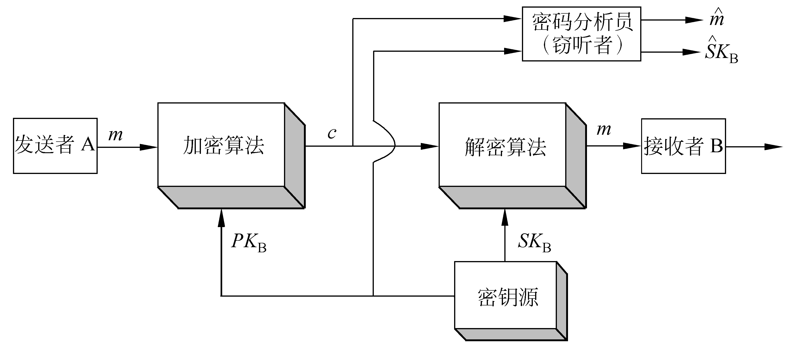
公开密钥体制用于加密的原理
加密c=E_{PKB}[m]
解密m=D_{SKB}[c]

Slide 5
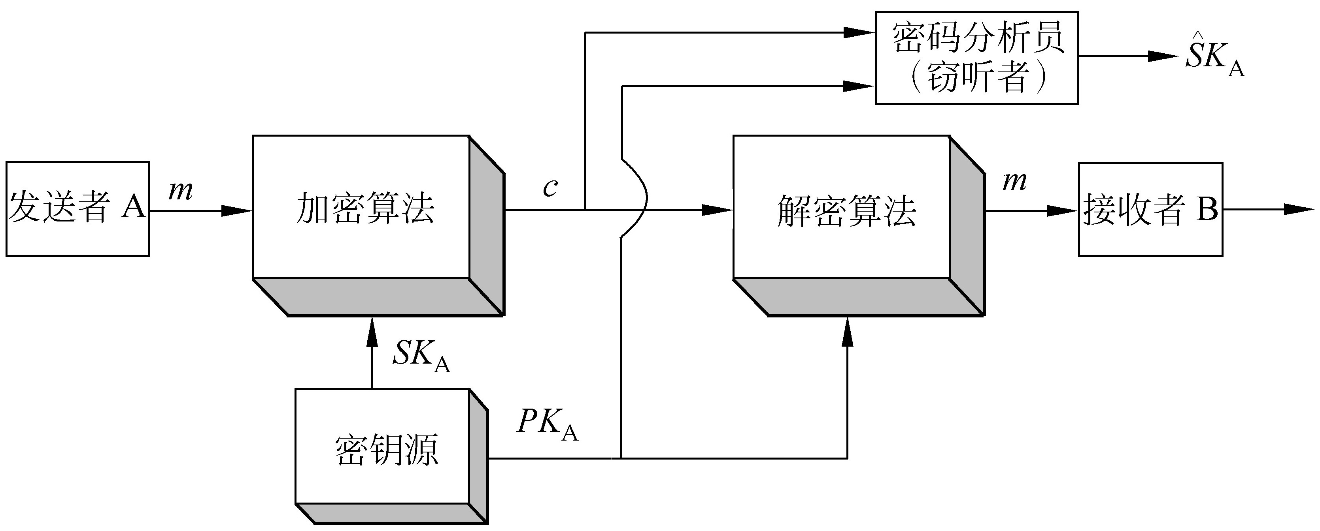
公钥密码体制用于认证的原理
签名：c=E_{SKA}[m]
验证：m=D_{PKA}[c]

Slide 6
公钥密码算法应满足的要求
公钥密码算法应满足以下要求:
① 接收方B产生密钥对（公开钥PK_{B}和秘密钥SK_{B}）在计算上是容易的。
② 发方A用收方的公开钥对消息m加密以产生密文c，即
c=E_{PKB}[m]
在计算上是容易的。
③ 收方B用自己的秘密钥对c解密，即m=D_{SKB}[c]在计算上是容易的。

Slide 7
公钥密码算法应满足的要求
④ 敌手由B的公开钥PK_{B}求秘密钥SK_{B}在计算上是不可行的。
⑤ 敌手由密文c和B的公开钥PK_{B}恢复明文m在计算上是不可行的。
⑥ 加、解密次序可换，即
E_{PKB}[D_{SKB}(m)]=D_{SKB}[E_{PKB}(m)]
其中最后一条虽然非常有用，但不是对所有的算法都作要求。

Slide 8


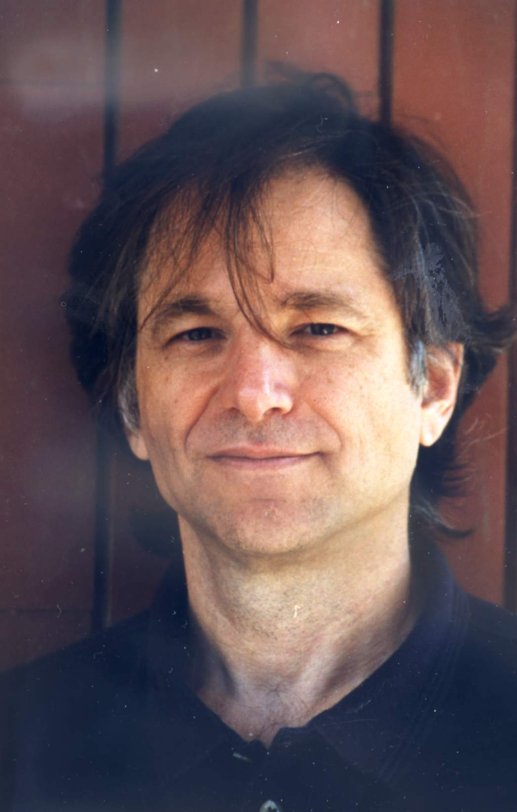
RSA算法
RSA算法是1978年由R.Rivest, A.Shamir和L.Adleman提出的一种用数论构造的公钥密码体制，该体制已得到广泛的应用。
Rivest
Shamir
Adleman

Slide 9
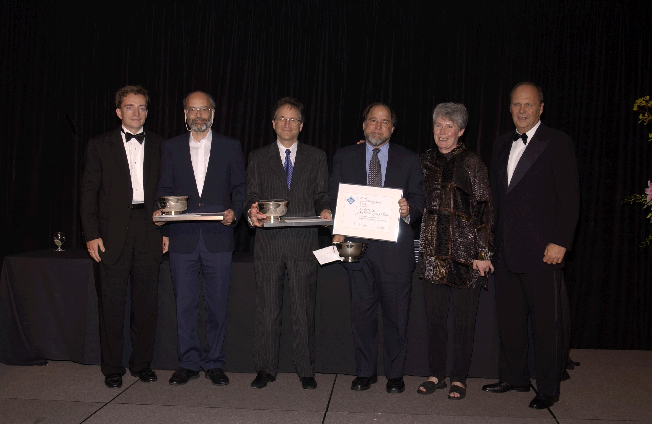
2002 Turing Award (June’03)

Slide 10
因子、素数、互素数
1、因子
设a，b(b≠0)是两个整数，如果存在另一整数m，使得a=mb，则称b整除a，记为b|a，且称b是a的因子。
2、素数
称整数p(p>1)是素数，如果p的因子只有±1，±p。
3、最大共因子
称c是两个整数a、b的最大公因子，如果
① c是a的因子也是b 的因子，即c是a、b的公因子。
② a和b的任一公因子，也是c的因子。
表示为c=gcd(a, b)。
4、互素数
如果gcd(a,b)=1，则称a和b互素。

Slide 11
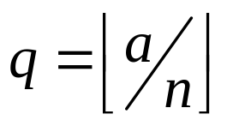
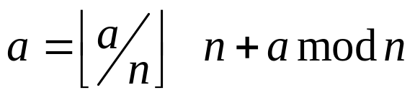
模运算
设n是一正整数，a是整数，如果用n除a，得商为q，余数为r，则
a=qn+r,0≤r<n,
用a mod n表示余数r，则 。

Slide 12
费尔玛定理
若p是素数，a是正整数且gcd(a, p)=1，则a^{p-1}≡1 mod p。

Slide 13
例题
计算3¹⁰⁰⁰ mod 23
计算3¹⁰⁰⁰⁰⁰⁰ mod 17

Slide 14
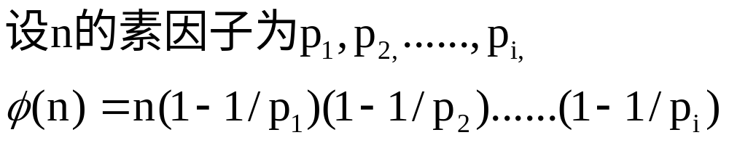
欧拉函数
设n是一正整数，小于n且与n互素的正整数的个数称为n的欧拉函数，记为φ(n)。

Slide 15
例题
计算φ(7)
计算φ(21)
计算φ(42)

Slide 16
欧拉定理
若a和n互素，则a^{φ(n)}≡1 mod n

Slide 17
例题
计算2⁸⁶ mod 55
计算3¹²³⁴的十进制表示的个位数

Slide 18
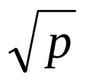
素数的简单判别方法：整除判别法
设正整数p>1, 如果对于所有的正整数q, 1<q≤ ，
都有，q p ， 这p为素数。
例题：
判断97是否是一个素数

Slide 19
Euclid算法求最大公因子
假定算法的输入是两个正整数，设为b，c，并设b >c。
Euclid（b, c）
b = cq1 + r1 –– (1)
c =r1q2 + r2 –– (2)
r1=r2q3 + r3 –– (3)
--- --- --- ---
r(j-1)=r(j)q(j+1) –– (j+1)

Slide 20
例4.2 求gcd(1970, 1066)
1970=1×1066+904,
1066=1×904+162,
904=5×162+94,
162=1×94+68,
94=1×68+26,
68=2×26+16,
26=1×16+10,
16=1×10+6,
10=1×6+4,
6=1×4+2,
4=2×2+0,
因此gcd(1970, 1066)=2

Slide 21
练习
求gcd (57,17)
求gcd (231,7563）
Notes:
Gcd(231, 7653)=3
[7653,231]=7653*231/3=589281

Slide 22
Euclid算法求乘法逆元
乘逆：ab ≡ 1 ( mod r) a,b对于r 互为乘逆
欧几里德算法
设ab ≡ 1( mod r) 已知：a, 求b
r = aq1 + c1 –– (1)
a =c1q2+c2 –– (2)
c1=c2q3+c3 –– (3)
… …
c(j-2)=c(j-1)q(j)+c(j) –– (j)
c(j-1)=c(j)q(j+1)+1 –– (j+1)
递推公式：
b (-1)=0
b (0)=1
b (j)=(–1)×b（j–1）×q（j）+b(j–2)

Slide 23
例题
已知a=550, r=1769
求b, 满足ab ≡ 1( mod r)
Notes:
550

Slide 24
练习
已知a=167, r=2760
求b, 满足ab ≡ 1( mod r)
Notes:
q1=16, q2=1, q3=1,
q4=8, q5=1 , q6=3
b1= –16, b2=17, b3= –33
b4=281, b5= –314, b6=1223
1223×167 ≡ 1( mod 2760)

Slide 25
RSA的数论基础
费尔玛(Fermat)定理
若p是素数，a是正整数且gcd(a, p)=1，则
a^{p-1}≡1 mod p。

Slide 26
RSA的数论基础
欧拉函数
设n是一正整数，小于n且与n互素的正整数的个数称为n的欧拉函数，记为φ(n)。

Slide 27
RSA的数论基础
欧拉定理
若a和n互素，则a^{φ(n)}≡1 mod n。

Slide 28
算法描述—— 密钥的产生
① 选两个保密的大素数p和q。
② 计算n=p×q，φ(n)=(p-1)(q-1),其中φ(n)是n的欧拉函数值。
③ 选一整数e，满足1<e<φ(n)，且gcd(φ(n),e)=1。
④ 计算d，满足d·e≡1 mod φ(n),即d是e在模φ(n)下的乘法逆元，因e与φ(n)互素，由模运算可知，它的乘法逆元一定存在。
⑤ 以{e,n}为公开钥,{d,n}为秘密钥。
Notes:
在这之前所以下公钥和私钥的关系，RSA数论基础

Slide 29
算法描述—— 加密
加密时首先将明文比特串分组，使得每个分组对应的十进制数小于n，即分组长度小于log₂n。然后对每个明文分组m，作加密运算：
c≡m^{e} mod n

Slide 30
算法描述—— 解密
对密文分组的解密运算为：
m≡c^{d} mod n

Slide 31
因子分解问题
三种数学攻击方法
  分解 N=p.q, 因此可计算出 ø(N)，从而确定d
  直接确定ø(N)，然后找到d
  直接确定d
大家相信：由N确定ø(N)等价于因子分解
Notes:
See Stallings Table 9.3 for progress in factoring.
Best current algorithm is the “Generalized Number Field Sieve” (GNFS), which replaced the earlier “Quadratic Sieve” in mid-1990’s. Do have an even more powerful and faster algorithm - the “Special Number Field Sieve” (SNFS) which currently only works with numbers of a particular form (not RSA like). However expect it may in future be used with all forms. Numbers of size 1024+ bits look reasonable at present, and the factors should be of similar size

Slide 32
举例
选p=7，q=17。
求n=p×q=119，φ(n)=(p-1)(q-1)=96。
取e=5，满足1<e<φ(n)，且gcd(φ(n),e)=1。
确定满足d·e=1 mod 96且小于96的d，因为77×5=385=4×96+1，所以d为77，
因此公开钥为{5，119}，秘密钥为{77，119}。
设明文m=19，则由加密过程得密文为
c≡19⁵ mod 119≡2476099 mod 119≡66
解密为
66⁷⁷mod 119≡19
Notes:
另外的一种算法，根据中国剩余定理
66 mod 7=3 3^(77 mod 6)=3^5 mod 7=5
66 mod 17=15 15^(77 mod 16)=15^13 mod 17=2
17^6*5mod 119=68
7^16*2 mod 119=70
68+70=138 mod 119=19

Slide 33
计算问题：加密与解密过程中的指数运算
计算5⁵¹ mod 97
51=32+16+2+1
5¹=5 mod 97
5²=25 mod 97
5⁴=43 mod 97
5⁸=6 mod 97
5¹⁶=36 mod 97
5³²=35 mod 97
5⁵¹= 5³²⁺¹⁶⁺²⁺¹ =35*36*25*5=69 mod 97
Notes:
69

Slide 34
练习
求7⁵⁶⁰ mod 561。
Notes:
1

Slide 35
例题
已知 RSA公钥加密方案中 p=29 q=67 n=1943 e=701 m=23
求密文
C=m^{e} mod n =23⁷⁰¹ mod 1943
701=512+128+32+16+8+4+1
23¹=23 mod 1943 23²=529 mod 1943
23⁴=49 mod 1943 23⁸=458 mod 1943
23¹⁶=1863 mod 1943 23³²=571 mod 1943
23⁶⁴=1560 mod 1943 23¹²⁸=964 mod 1943
23²⁵⁶=542 mod 1943 23⁵¹²=371 mod 1943
C=371*964*571*1863*458*49*23=458 mod 1943
Notes:
C=458

Slide 36
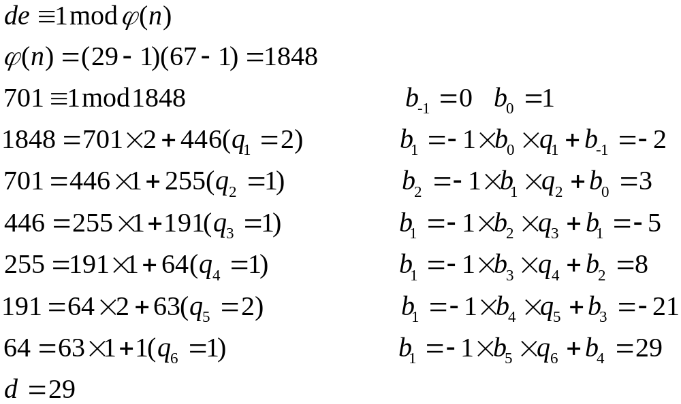
例题
已知 RSA公钥加密方案中 p=29 q=67 n=1943 e=701 c=1926
求明文
Notes:
D=29
M=12

Slide 37
RSA中参数的选择：密钥长度
估计在未来一段比较长的时期，密钥长度介于1024比特至2048比特之间的RSA是安全的。
NIST:
Cipher key-size Modulus size
56 bits 512 bits.
80 bits 1024 bits
112bits 2048 bits
128 bits 3072 bits
192 bits 7680 bits
256 bits (AES) 15360 bits

Slide 38
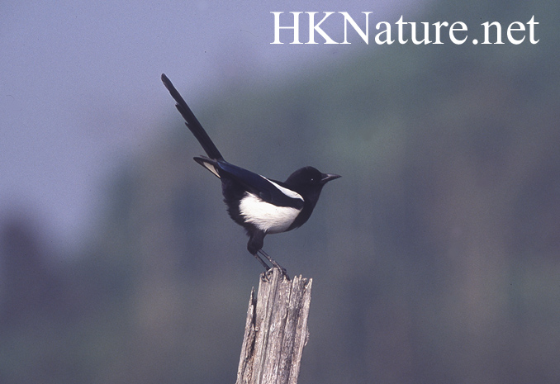
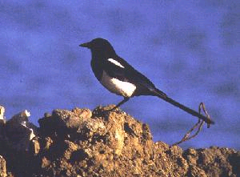
休息一下

